Slide 1
Fundamentos de Estructura de Datos
Brandon Ruiz Silvestre
Tecnologías de la Información y Comunicación
Ing. Rosales Álvarez Domingo

Slide 2
Definición
Las estructuras de datos en programación son un modo de representar información en una computadora, aunque además, cuentan con un comportamiento interno. ¿Qué significa? Que se rige por determinadas reglas/restricciones que han sido dadas por la forma en que está construida internamente.
En el ámbito de la informática, las estructuras de datos son aquellas que nos permiten, como desarrolladores, organizar la información de manera eficiente, y en definitiva diseñar la solución correcta para un determinado problema.

Slide 3
Clasificación
Las estructuras de datos estáticas son aquellas en las que el tamaño ocupado en memoria se define antes de que el programa se ejecute y no puede modificarse dicho tamaño durante la ejecución del programa.
Mientras que una estructura de datos dinámica es aquella en la que el tamaño ocupado en memoria puede modificarse durante la ejecución del programa.

Slide 4
Estructura Estética
Array
¿Qué es un array en programación? Un array es un tipo de dato estructurado que permite almacenar un conjunto de datos homogéneo y ordenado, es decir, todos ellos del mismo tipo y relacionados. Su condición de homogéneo, indica que sus elementos están compuestos por el mismo tipo de dato, y su condición de ordenado hace que se pueda identificar del primer al último elemento que lo compone.

Slide 5
Estructura Dinámica
Por otro lado, vimos que en programación existen estructuras de datos dinámicas, es decir, una colección de elementos -nodos- que normalmente se utilizan para dejar asentados registros. A diferencia de un array que contiene espacio para almacenar un número fijo de elementos, una estructura dinámica de datos se amplía y contrae durante la ejecución del programa.

Slide 6
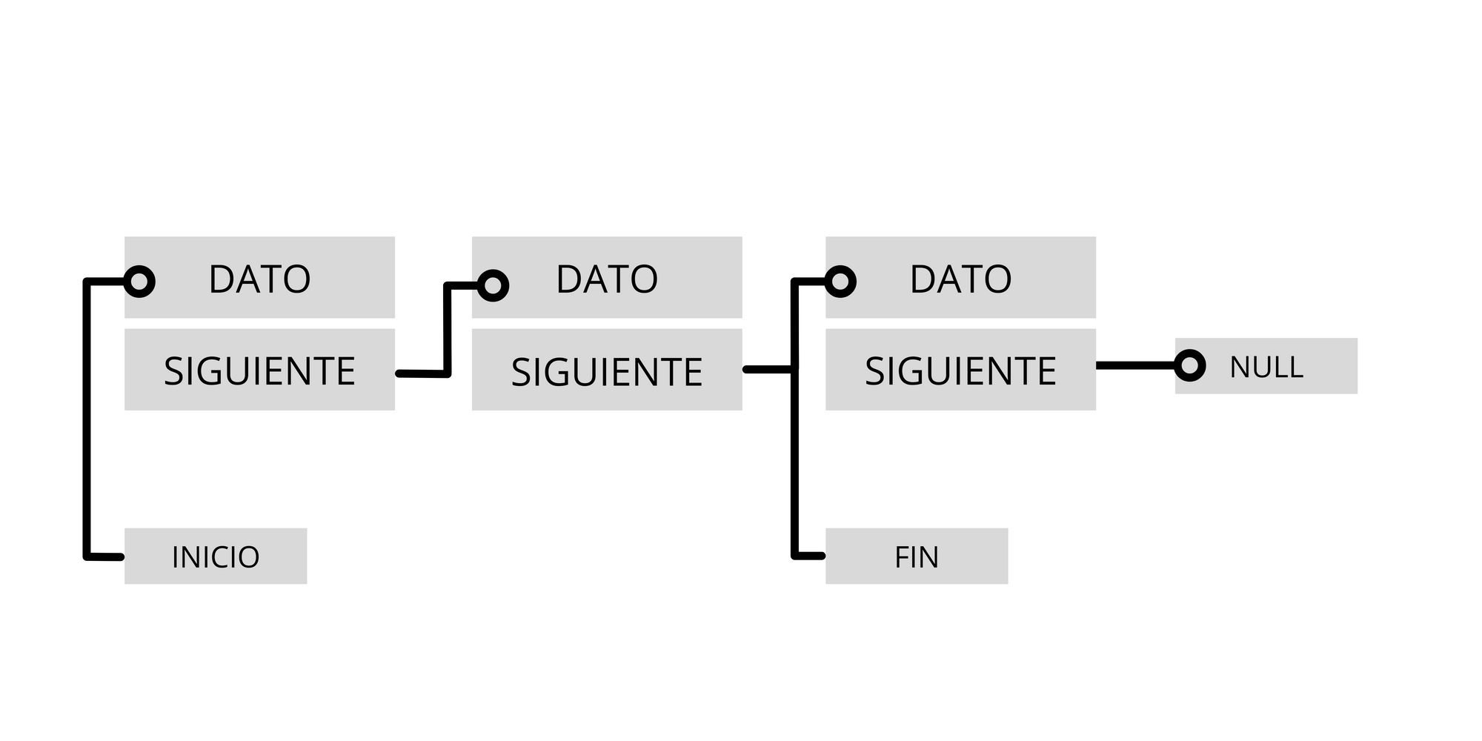
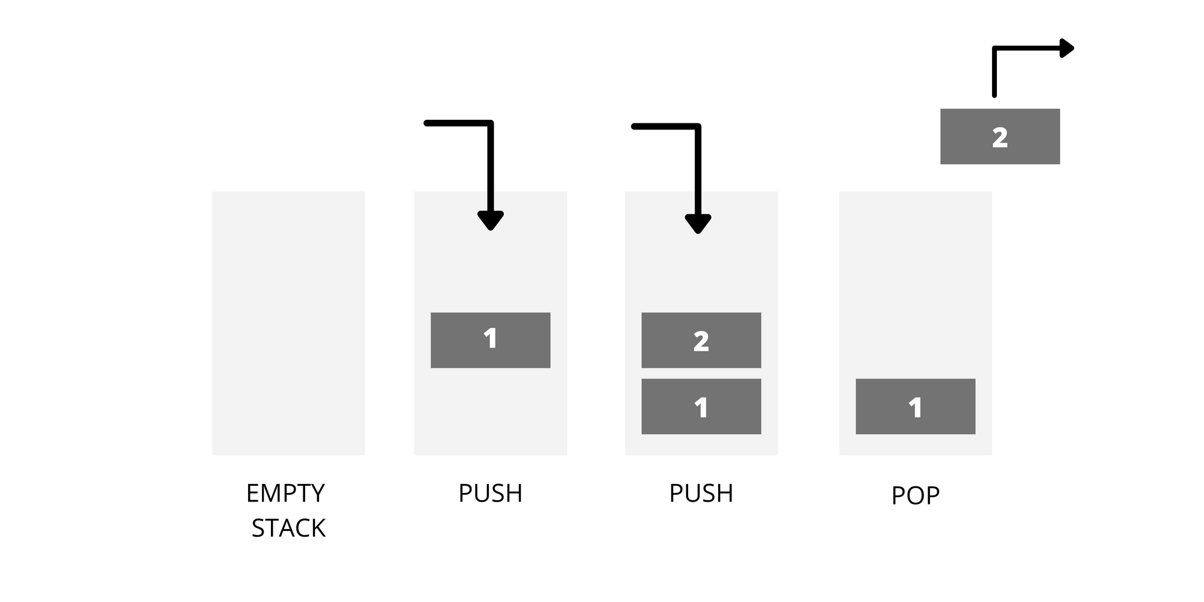
Estructura de Datos Lineales
Las estructuras de datos lineales son aquellas en las que los elementos ocupan lugares sucesivos en la estructura y cada uno de ellos tiene un único sucesor y un único predecesor, es decir, sus elementos están ubicados uno al lado del otro relacionados en forma lineal.
Hay dos tipos de estructuras de datos lineales:
Listas enlazadas: las listas enlazadas se construyen con elementos que están ubicados en una secuencia.
Pilas: A través de dos operaciones básicas: apilar, que coloca un objeto en la pila, y su operación inversa, desapilar, que retira el último elemento apilado.

Slide 7
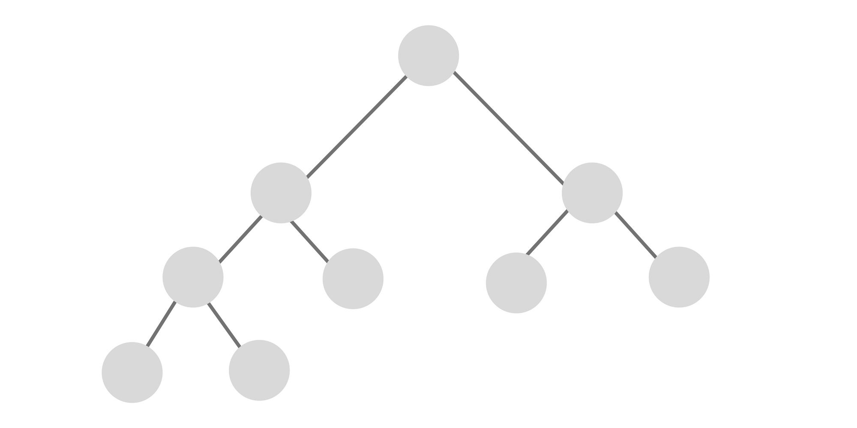

Estructuras de Datos No Lineales
Las estructuras de datos no lineales, también llamadas multienlazadas, son aquellas en las que cada elemento puede estar enlazado a cualquier otro componente. Es decir, cada elemento puede tener varios sucesores o varios predecesores.
Existen dos tipos:
Árboles: Representar datos con una relación jerárquica en la que cada elemento tiene un único antecesor y puede tener varios sucesores.
Grafos: Se trata de una estructura matemática formada por un conjunto de puntos

Slide 8
Bibliografía
https://blog.soyhenry.com/que-es-una-estructura-de-datos-en-programacion/.

